Slide 1


الفصل الثالث
التناسب والتشابه
الفصل الدراسي الأول

Slide 2


صباح الخير ياوطني
صباح المجد والعلياء

Slide 3



التاريخ
01
مرحبًا بكم
صناع المستقبل
في رحلة يملئها الابداع والانجاز
لبناء الذات وبناء الوطن
02
03
04
05
06
…

Slide 4
التاريخ
01
02
عزيزتي الطالبة :
بهمة عالية تعانق عنان السماء
لنتعاون معًا
ونبدع في التعليم ،وننمي مهارتنا العلمية
وننجز بإتقان
03
04
05
06

Slide 5





التاريخ
التهيئة
الفصل الأول
الأعداد النسبية
الفصل الثالث
التناسب والتشابه
الفصل الثاني
الأعداد الحقيقية
ونظرية فيثاغورس
فصول المنهج

Slide 6



الفصل الأول
الأعداد النسبية
التاريخ
الفصل الثالث
التناسب والتشابه
تعلمنا سابقا
الاعداد النسبية
معدل الوحده
ترتيب العمليات
المعادلات الخطية
شجرة التذكر

Slide 7
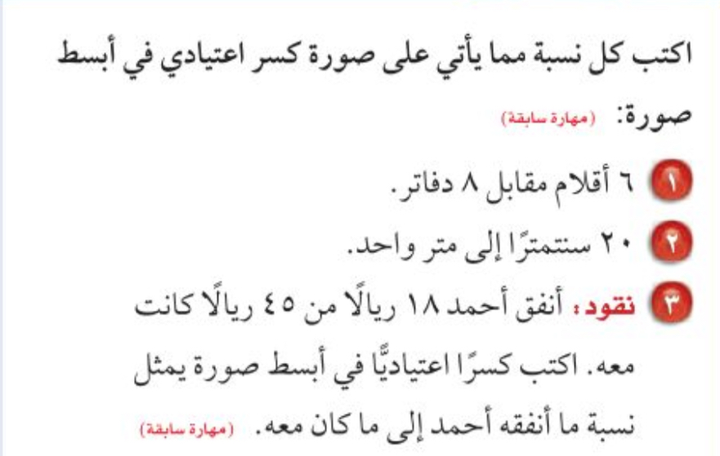
الفصل الأول
الأعداد النسبية
التاريخ
01
الاعداد النسبية
02
صفحة
١٠١
03
04
05
06

Slide 8
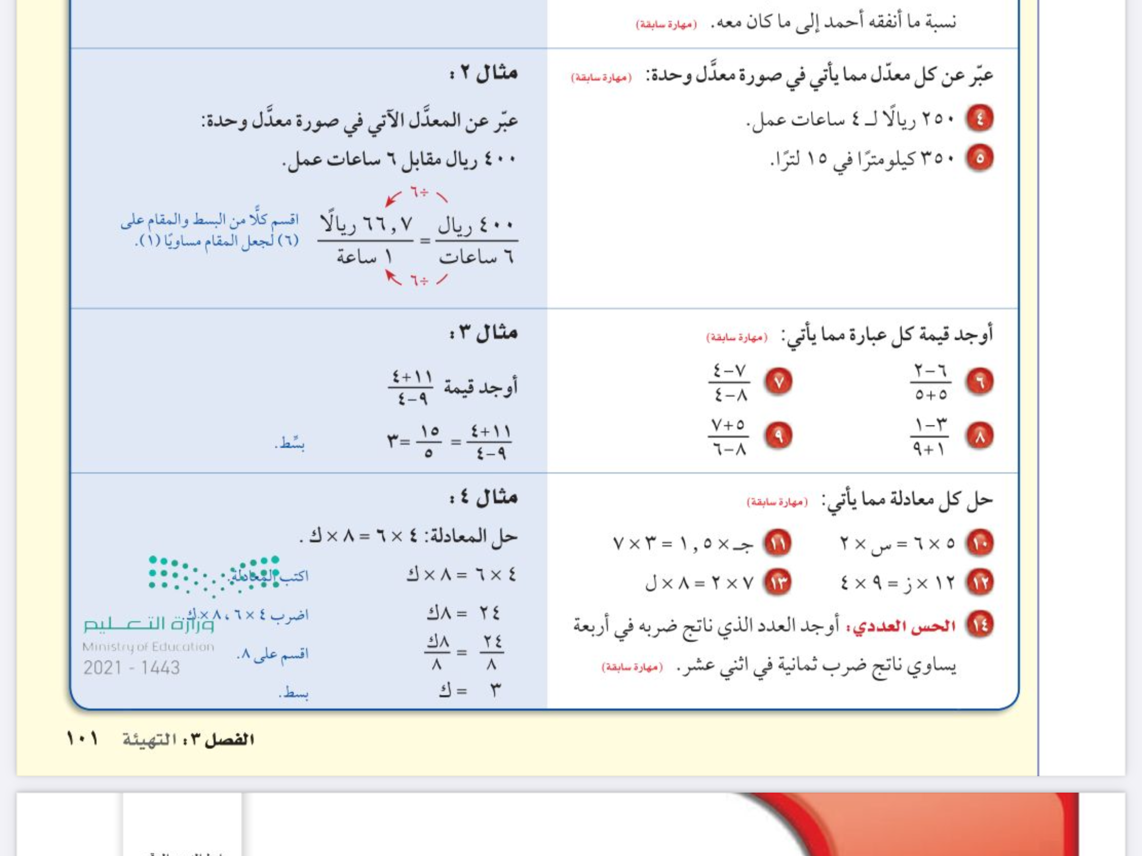
الفصل الأول
الأعداد النسبية
التاريخ
01
معدل الوحدة
02
صفحة
١٠١
03
04
05
06

Slide 9
الفصل الأول
الأعداد النسبية
التاريخ
01
ترتيب العمليات
02
صفحة
١٠١
03
04
05
06

Slide 10
الفصل الأول
الأعداد النسبية
التاريخ
01
المعادلات الخطية
02
صفحة
٦١
03
04
05
06

Slide 11

الاستفسارات
01
02
03
04
05
06
…

Slide 12
سُبْحَانَكَ اللَّهُمَّ وَبِحَمْدِكَ،
أَشْهَدُ أَنْ لَا إِلَهَ إِلَّا أَنْتَ
أَسْتَغْفِرُكَ وَأَتُوبُ إِلَيْكَ
01
02
03
04
05
06
استودعكم الله
@Maths0120

